Slide 1

COZY HOUSE
APLICACIÓN GESTION DE ALQUILERES Javier Peralta Embie M. Alieva Carlos Cordoba

Slide 2
SERVICIOS DE LA APLICACION
Sistemas de registro y Log In con diferenciación por Roles
Gestión de los datos de clientes desde el perfil del trabajador
Presentación visual de pisos disponibles para los clientes
Gestión de información personal para clientes
Gestión de pagos e incidencias
Servicio de Contacto
Chatbot

Slide 3
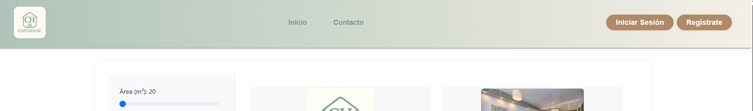
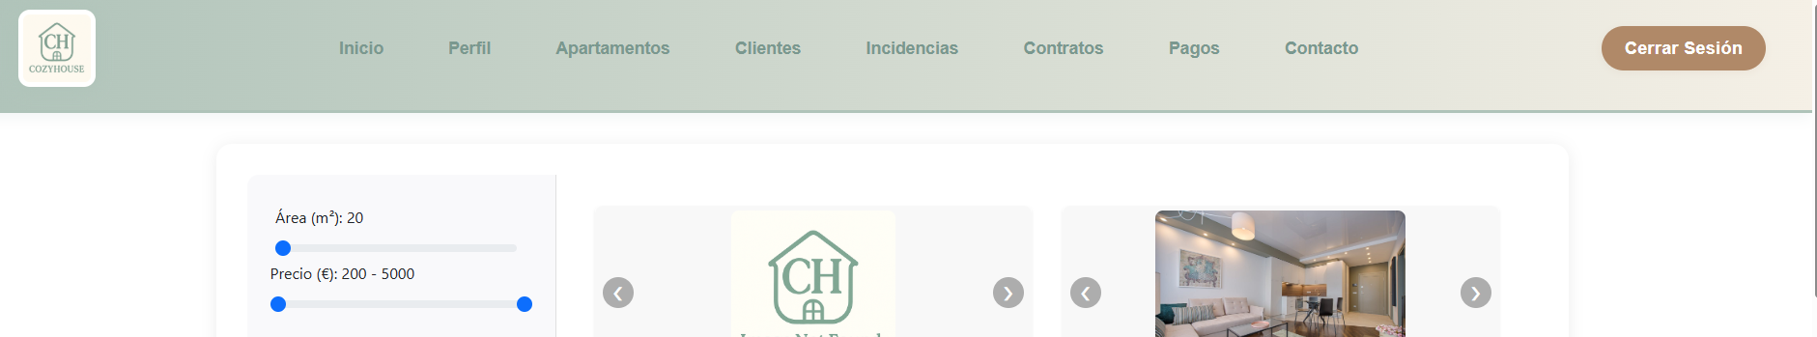
Log In y Roles
La aplicación diferencia entre usuarios preparándola para la implementación de un sistema de tokens.
Usuario sin registrar:
Trabajador:
Cliente registrado:

Slide 4
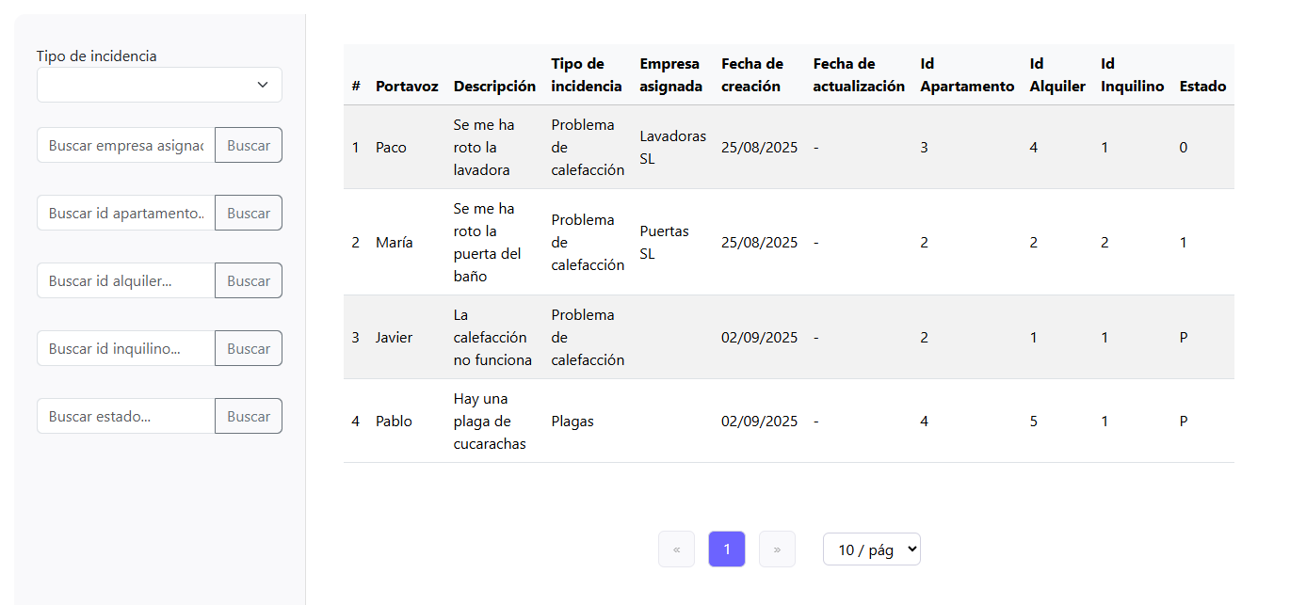
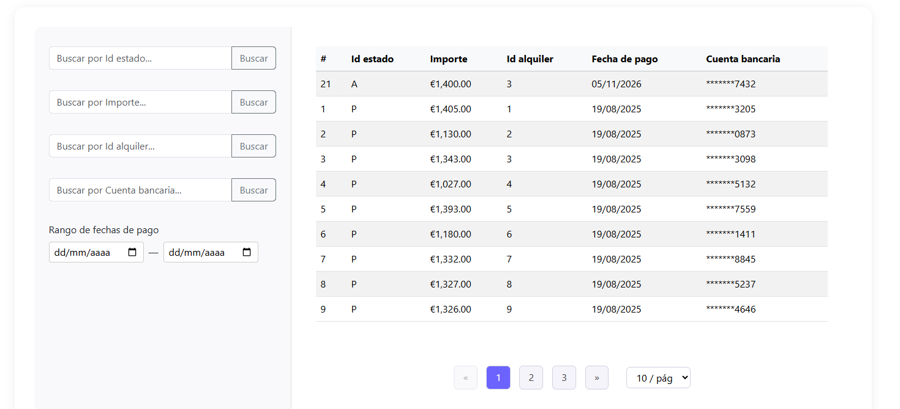
Perfil de trabajador
El perfil del trabajador está diseñado para gestionar la información del sistema vemos un uso extensivo de tablas y filtros para facilitar la búsqueda:

Slide 5
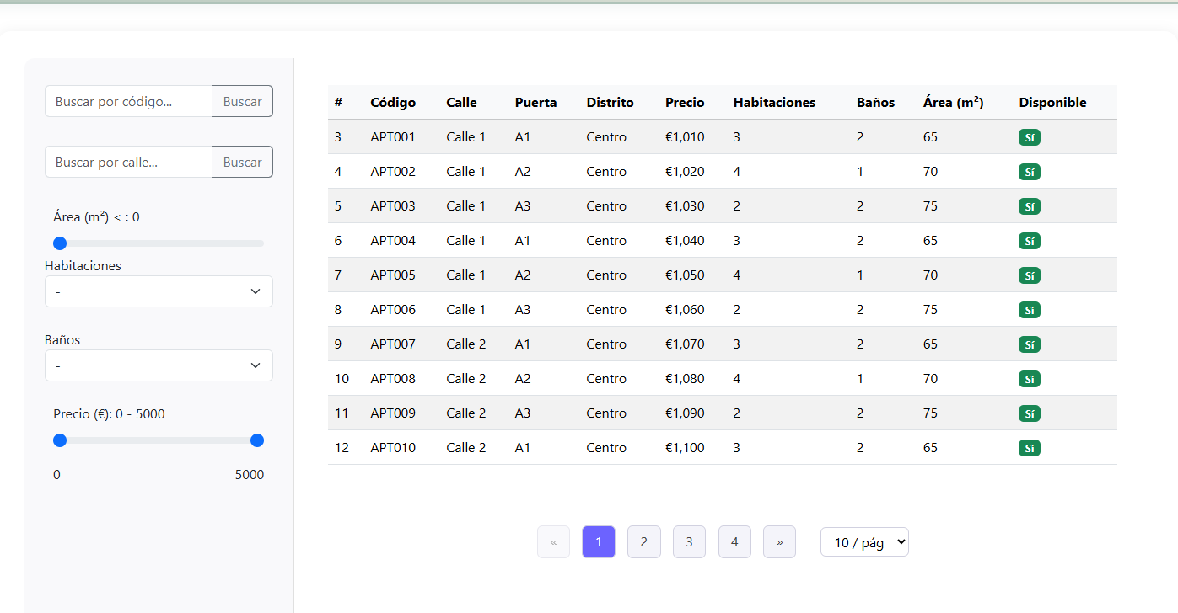
Gestión de inmuebles
Los trabajadores cuentan con opciones para visualizar los inmuebles en detalle aunque no estén disponibles

Slide 6
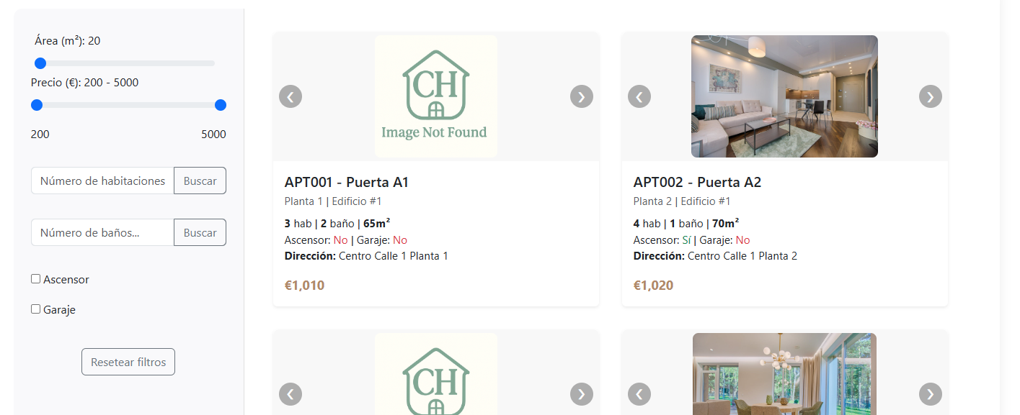
Inicio
El perfil de inicio está diseñado para mostrar la selección de pisos disponibles y filtrados

Slide 7
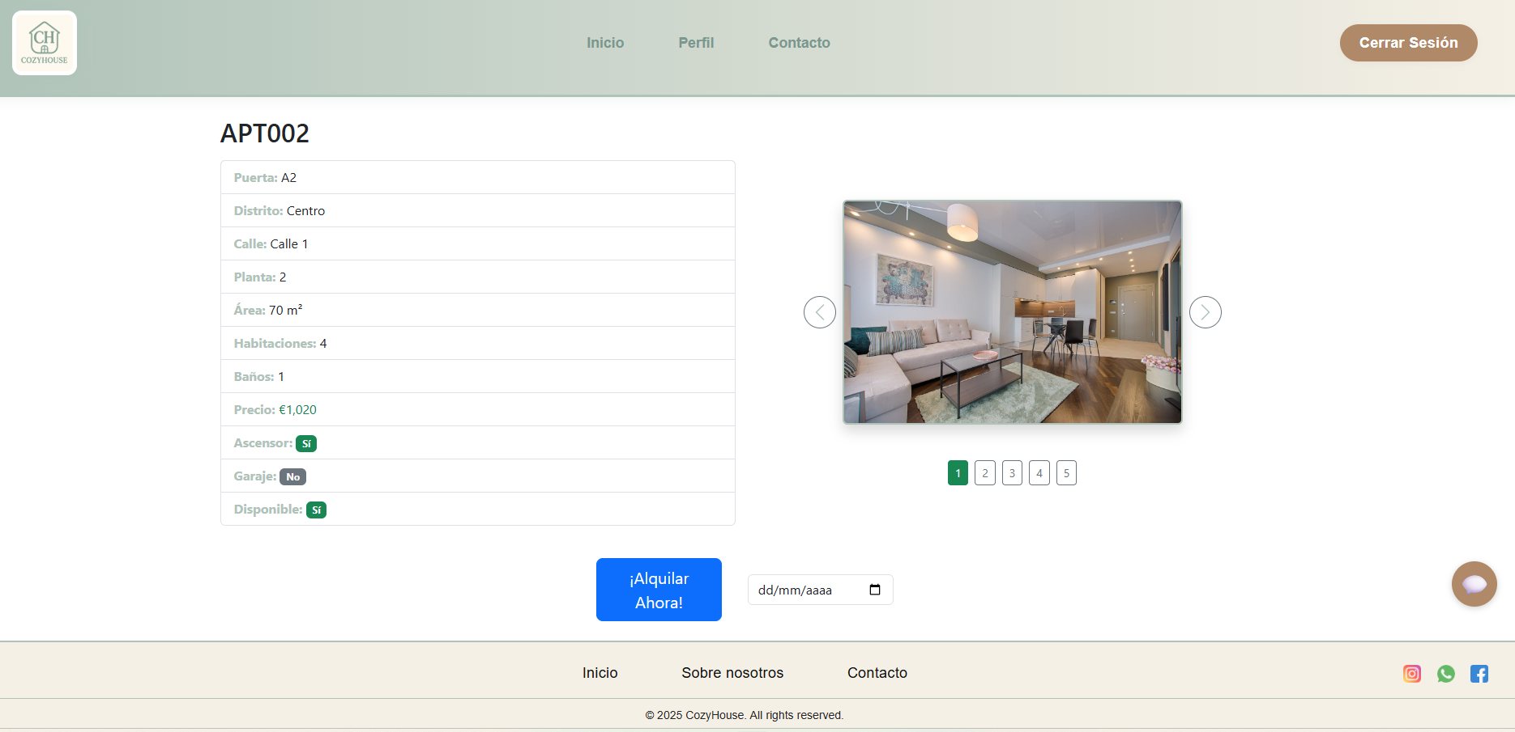
Vista detalle de pisos
La vista en detalle nos muestra los datos de los apartamentos y permite a los clientes seleccionar una fecha para generar un contrato de alquiler

Slide 8
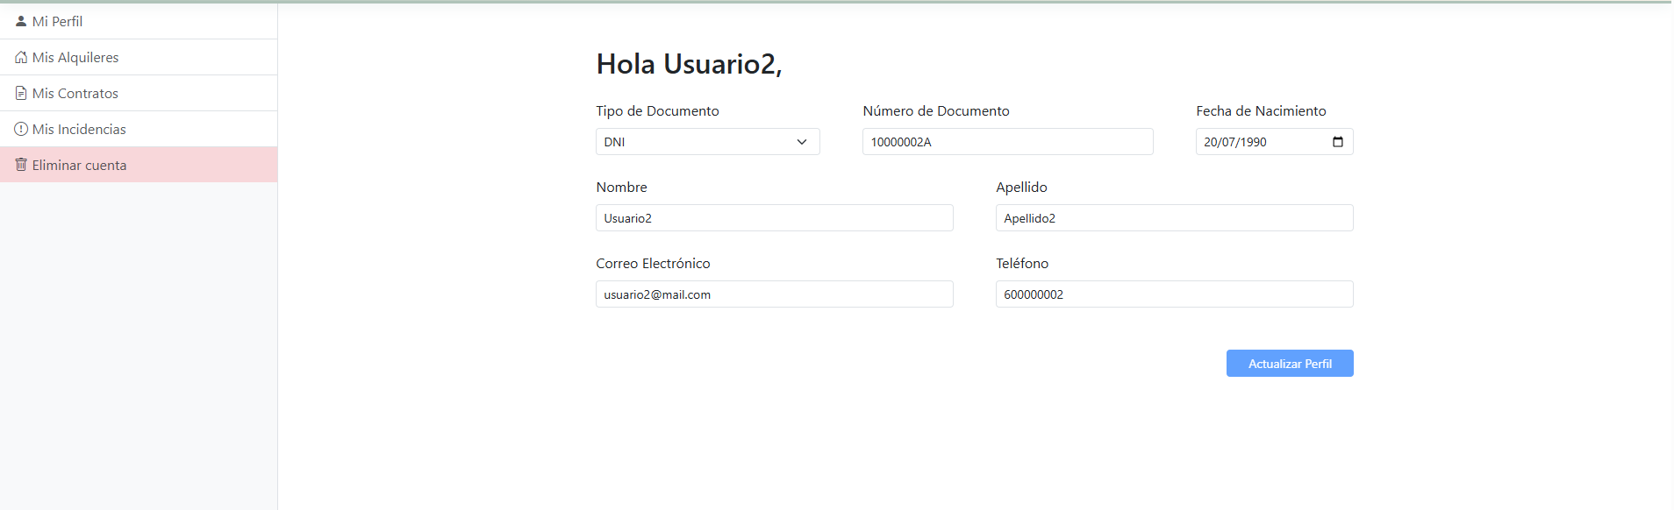
Perfil de cliente
El usuario puede acceder a varias herramientas en su perfil personal

Slide 9
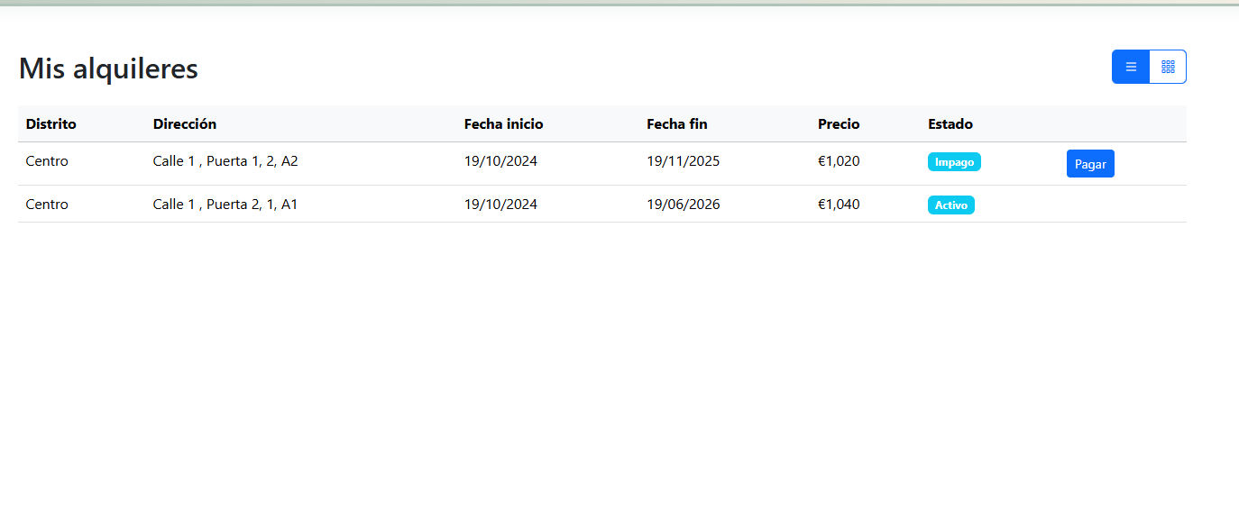
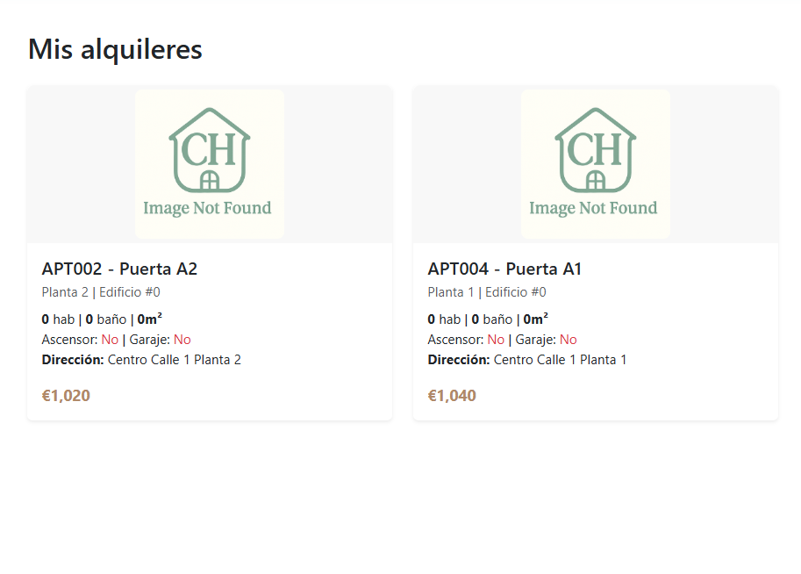
Lista de Alquileres
El cliente puede ver sus alquileres y verlos en detalle:

Slide 10
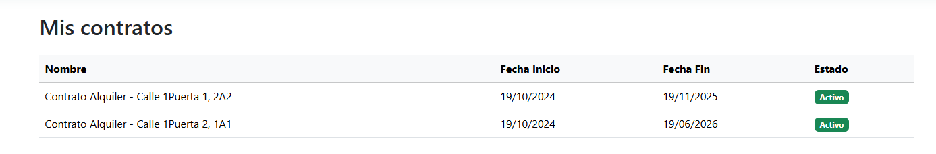
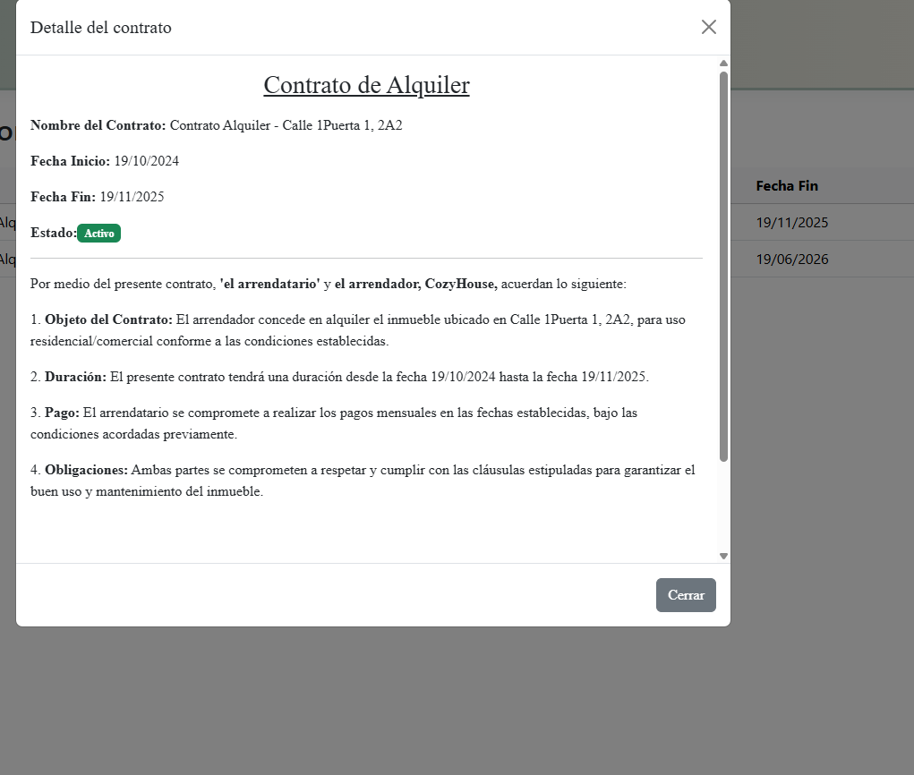
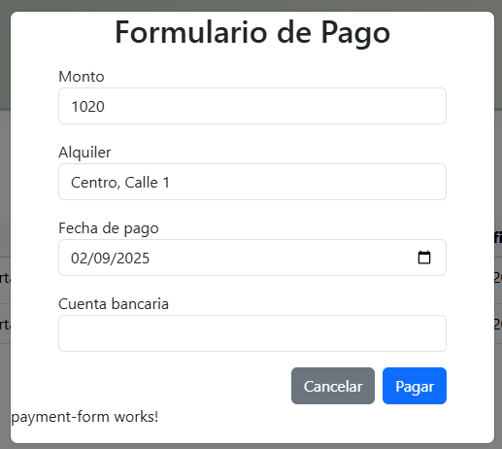
Listado de contratos
El cliente puede ver sus contratos y gestionar sus pagos:

Slide 11
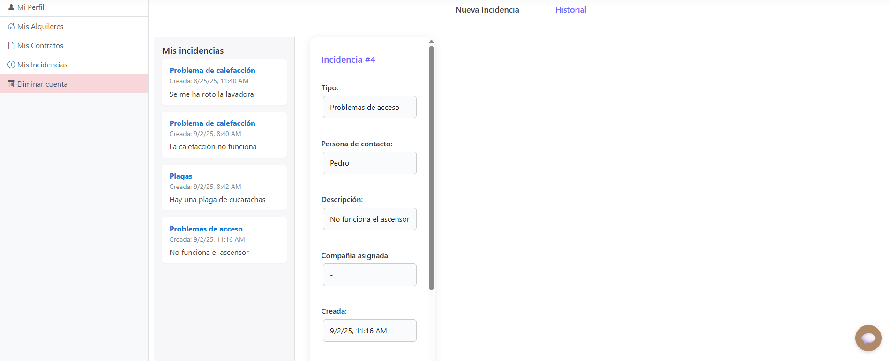
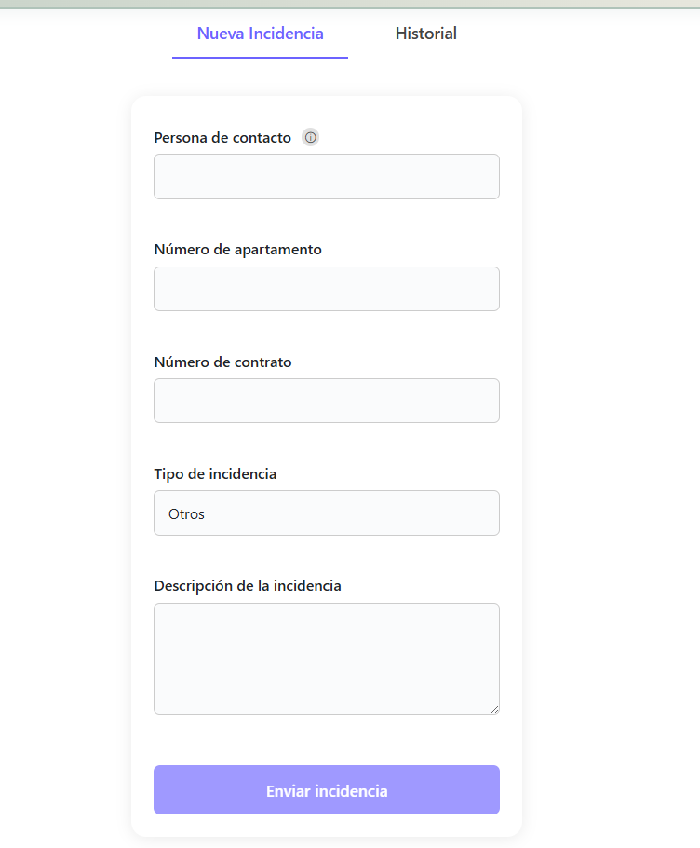
Incidencias
El usuario puede ver y crear incidencias

Slide 12
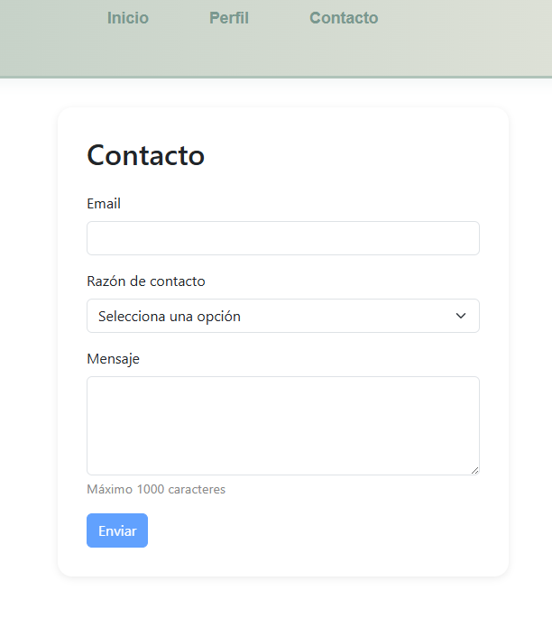
Contacto
Contamos con una función para que los usuarios puedan dejar mensajes sin necesidad de registrarse

Slide 13
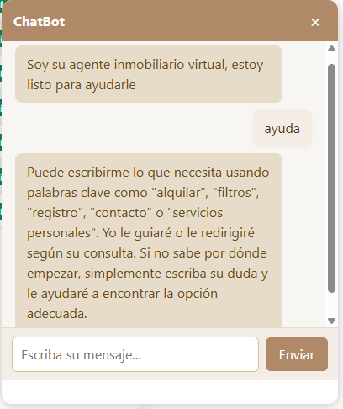
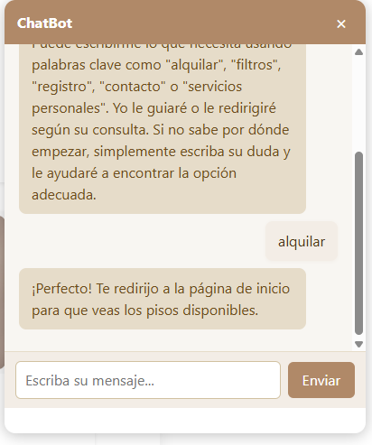
ChatBot
Hemos implementado un chatbot básico basado en un árbol de opciones capaz de explicar funciones de la api y de redirigir a las páginas principales

